Slide 1


У родинному
колі
Новіков І.А.

Slide 2
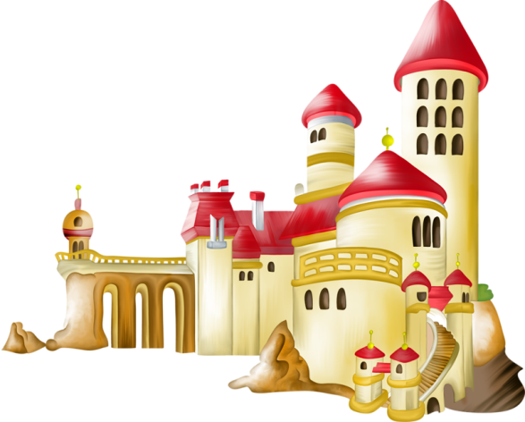
Продовжи речення добираючи потрібні слова?
Казковий палац має…
Стіни
Вікна
Сходи
Дах
Вежі
Димар
Новіков І.А.

Slide 3

Що цікавого ти можеш розповісти про свій дім?
Що тобі найбільше в ньому подобається ?
Стіни
Вікна
Сходи
Дах
Вежі
Димар
Новіков І.А.

Slide 4
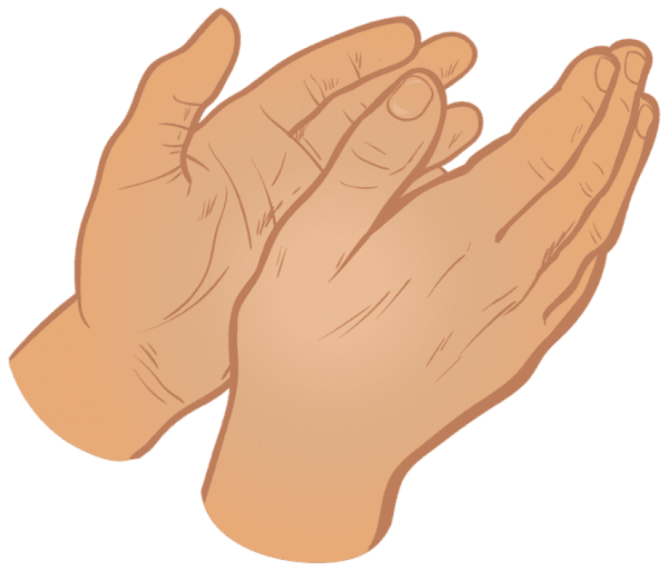
Які почуття виникли у тебе під час прослуховування
цієх музики? Хто її виконав?
Впіймай в долоньки
Впіймайте в долоньки слова,
які характеризують «Дідусеву казку»
Танцювальна
Легка
Маршова
Сумна
Швидка
Скачкова
Весела
Повільна
Плавна
Новіков І.А.

